Slide 1
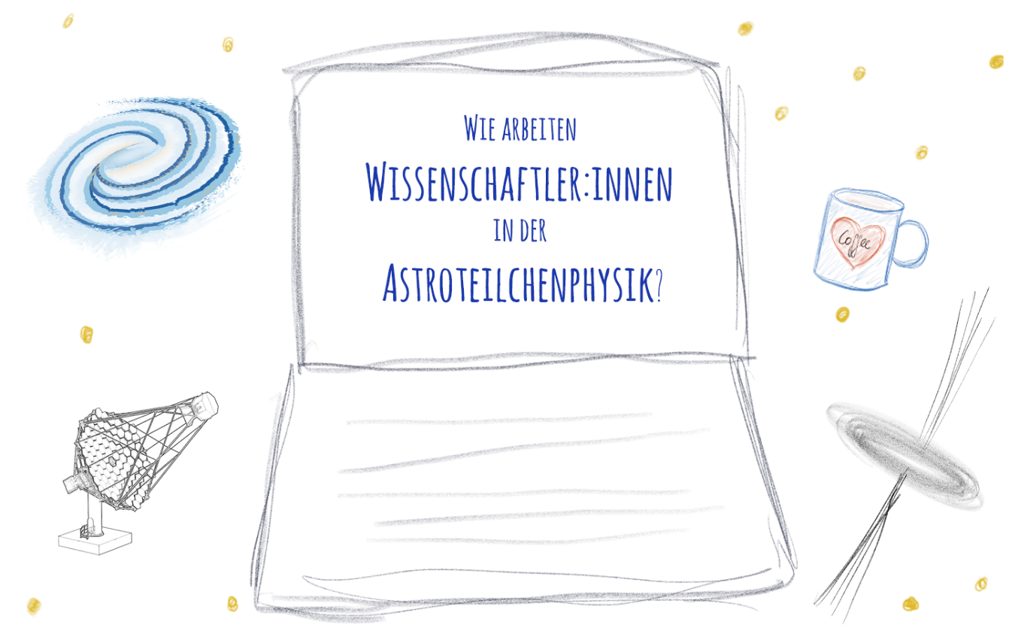



Cosmic@Web
Eine Online-Lernplattform
zur Astroteilchenphysik
Philipp Lindenau, Niklas Herff
Forschung trifft Schule - Lehrpersonenfortbildung Teilchenphysik - Darmstadt
11.-13.04.2022

Slide 2
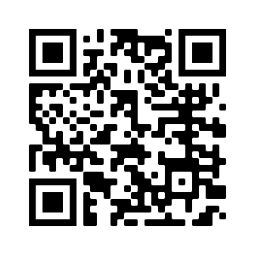
Aufgabe 1
Begriffssammlung
Was fällt Euch zum Wort „Astroteilchenphysik“ ein? Welche Begriffe oder Phänomene verbinden Ihr damit?
https://www.menti.com/2eethr7ttp

Slide 3
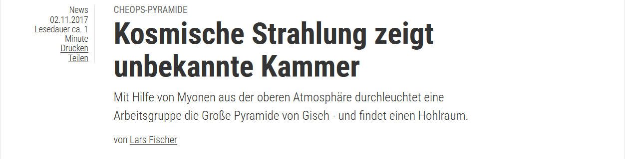
Ungeahnte Anwendung der Astroteilchenphysik
https://www.spektrum.de/news/kosmische-strahlung-zeigt-unbekannte-kammer/1515253

Slide 4
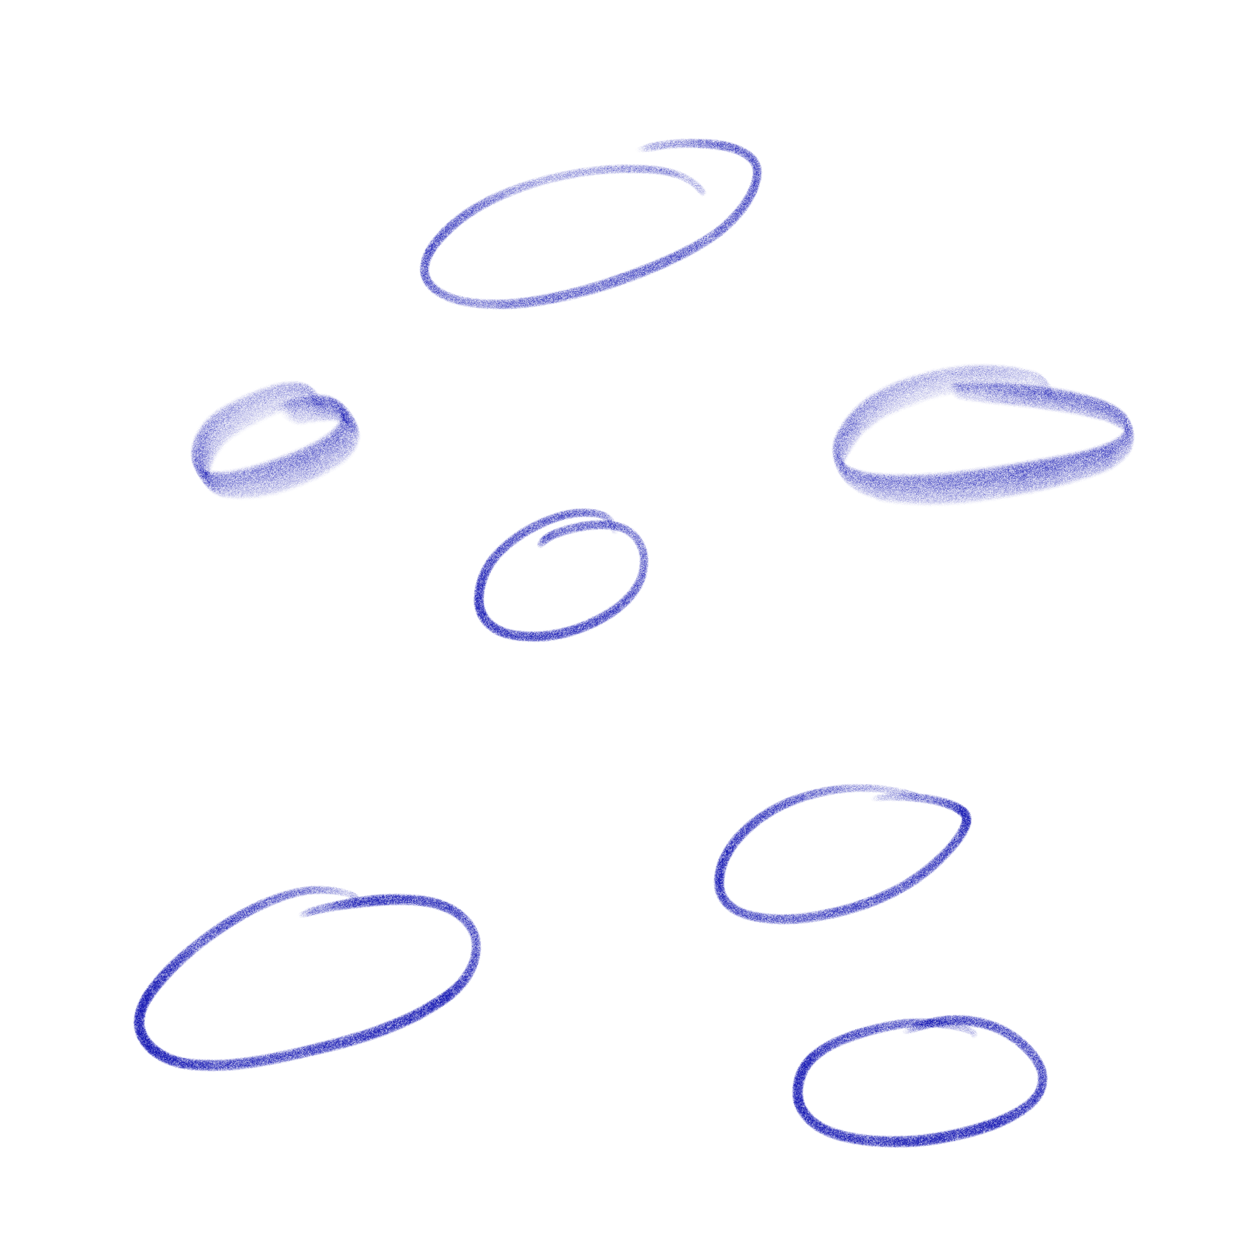
Astroteilchenphysik

Slide 5
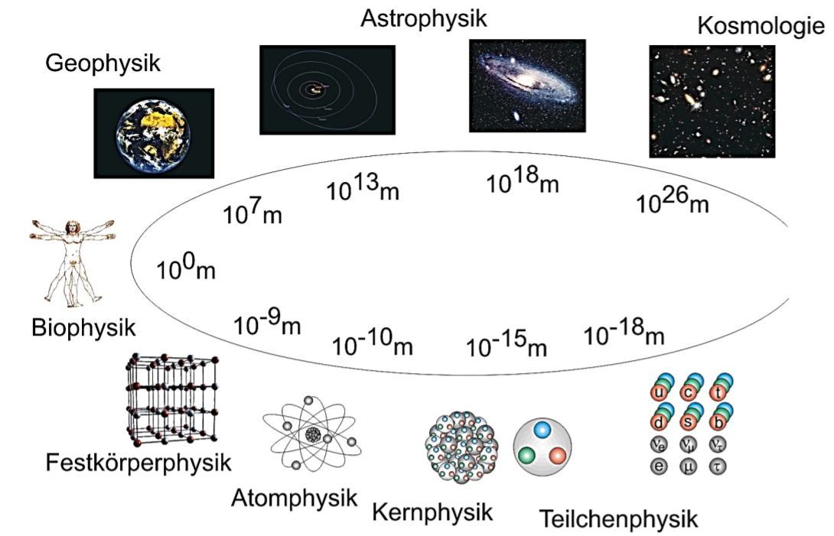
Astroteilchenphysik?
Auch Prozesse der Astrophysik lassen sich auf fundamentale Wechselwirkungen zurückführen
Die Kombination ist attraktiv obwohl
(oder gerade weil)
  Verschiedenste Größenordnung beschrieben werden
  (Subnuklear vs. Galaktische Dimensionen)
  Viele „Science Fiction“ Begriffe erklärt werden können
  (Neutronen Stern)
  Beide eine große Faszination erzeugen (hoffentlich ;-))
  (Urknall, Warum sind wir hier…)
© Lutz Feld, RWTH

Slide 6
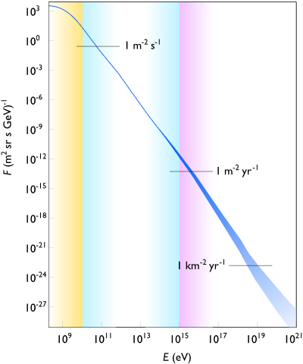
Kosmische Strahlung
Energieverteilung von Kosmischer Strahlung
Primäre Strahlung:
Teilchen stammend von…
  Sonne (gelb)
  Milchstraße (blau)
  Extragalaktisch (pink)
Kollision mit Atomkern der Atmosphäre,
es entstehen Teilchen:
  Pionen
  Kaonen
  Nukleonen
Teilchenfluss
LHC
© Lutz Feld, RWTH

Slide 7
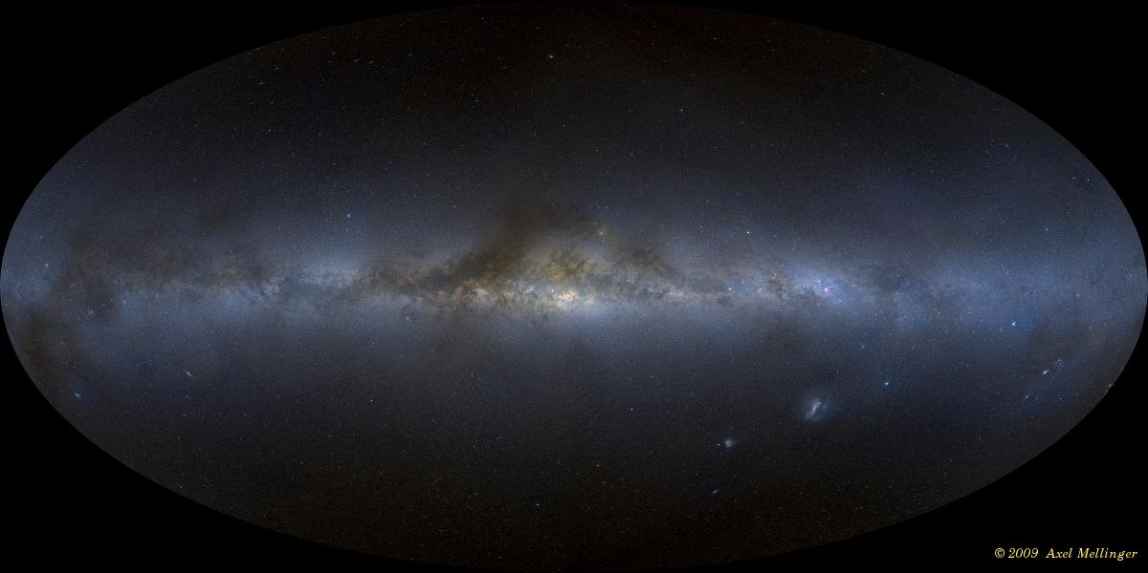
Unser Universum
Foto des nächtlichen Himmels
https://www.milkywaysky.com/

Slide 8

Unser Universum
Im Licht im Gammabereich (hochenergetische Photonen)
© NASA/DOE/Fermi LAT Collaboration
© Hannaford, flickr.com
Notes:
This view shows the entire sky at energies greater than 1 GeV based on five years of data from the LAT
instrument on NASA's Fermi Gamma-ray Space Telescope. Brighter colors indicate brighter gamma-ray sources.

Slide 9
Astroteilchenphysik

Slide 10
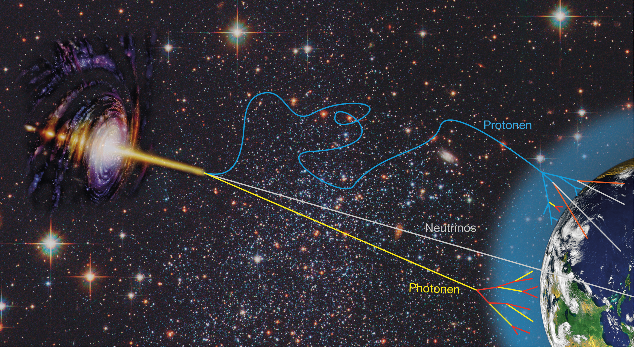
Astroteilchenphysik
Kosmische Boten helfen die Objekte im Universum zu erforschen
Quiz
Welches Teilchen passt zu welcher Linie?
Proton
Up-Quark
Photon
Neutrino

Slide 11
Astroteilchenphysik
Kosmische Boten helfen die Objekte im Universum zu erforschen
Quiz
Welches Teilchen passt zu welcher Linie?
Proton
Up-Quark
Photon
Neutrino

Slide 12
Astroteilchenphysik
Kosmische Boten helfen die Objekte im Universum zu erforschen
Quiz
Welches Teilchen passt zu welcher Linie?
Proton
Up-Quark
Photon
Neutrino

Slide 13
Astroteilchenphysik
Kosmische Boten helfen die Objekte im Universum zu erforschen
Quiz
Welches Teilchen passt zu welcher Linie?
Proton
Up-Quark
Photon
Neutrino

Slide 14
Astroteilchenphysik
Kosmische Boten helfen die Objekte im Universum zu erforschen
Quarks bewegen sich niemals einzeln durch das Universum sondern immer mit anderen Quarks als zusammen-gesetzte Teilchen (Confinement)

Slide 15
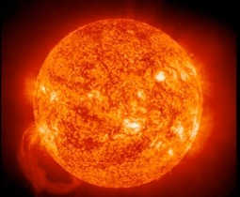
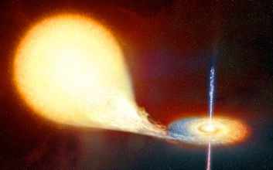
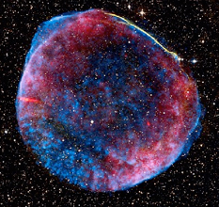
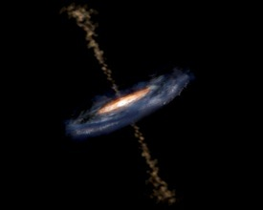
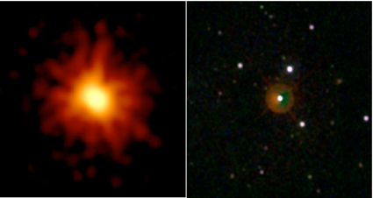
(Mögliche) Quellen von Kosmischen Teilchen
Galaktische Quellen
und extragalaktische Quellen
Doppelsternsysteme
(künstlerische Darstellung)
Sonne
Gamma-Ray Bursts
(GRB 080319B, Röntgen, SWIFT)
Aktive Galaxienkerne
(künstlerische Darstellung)
Supernovaüberreste
(SN1006, optisch, Radio, Röntgen)

Slide 16
Kosmische Teilchen

Slide 17
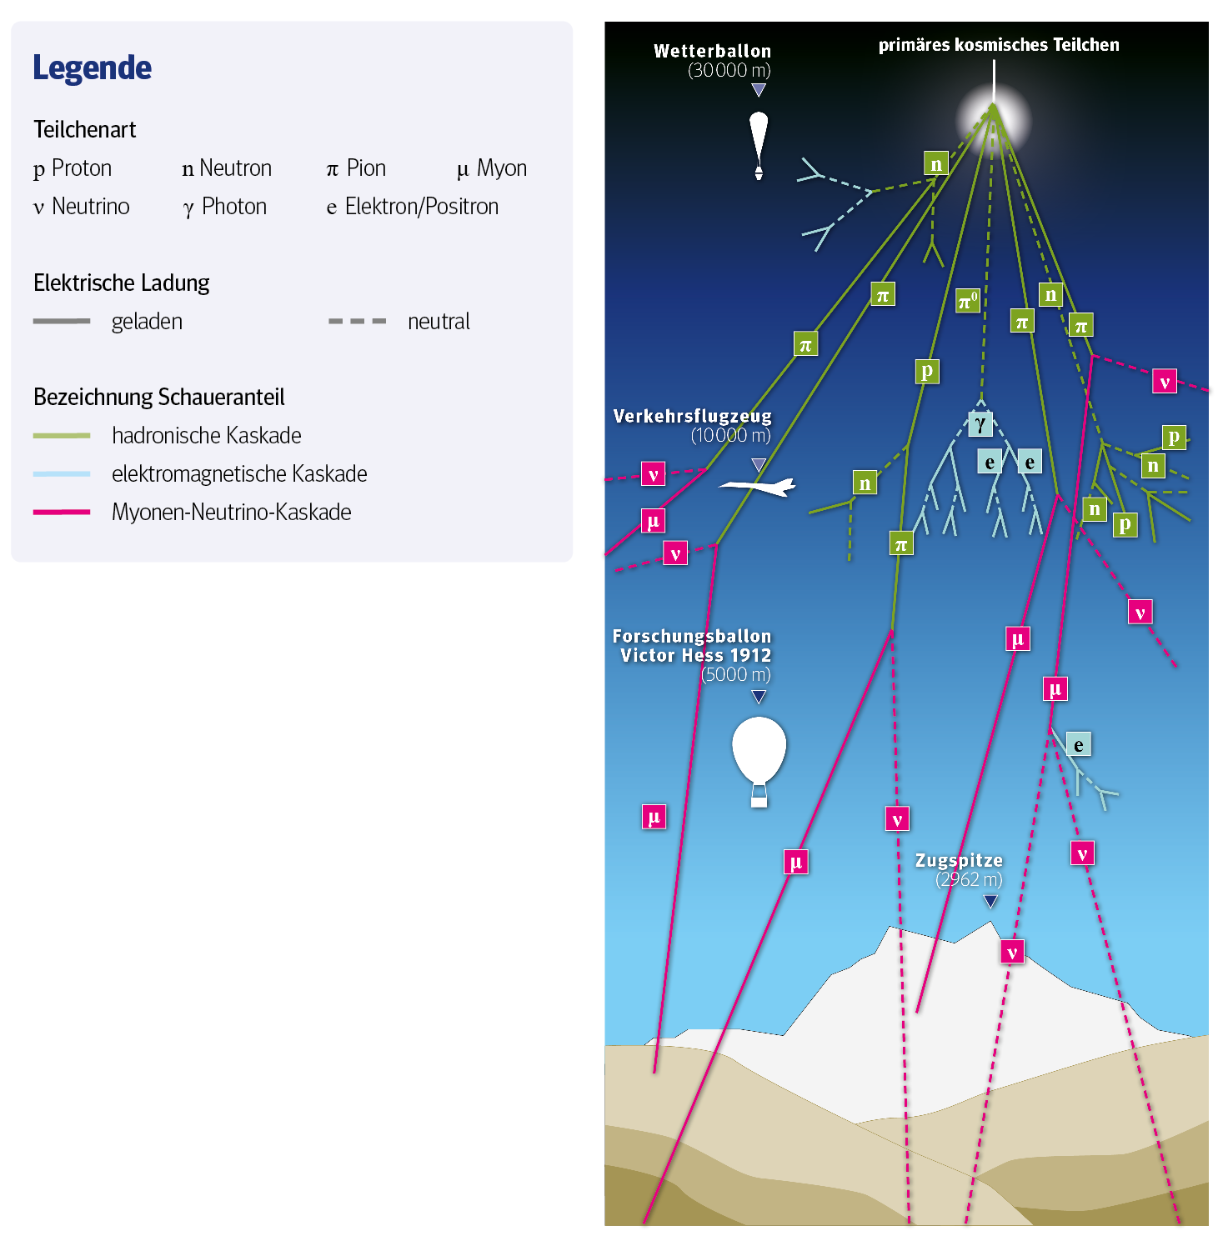
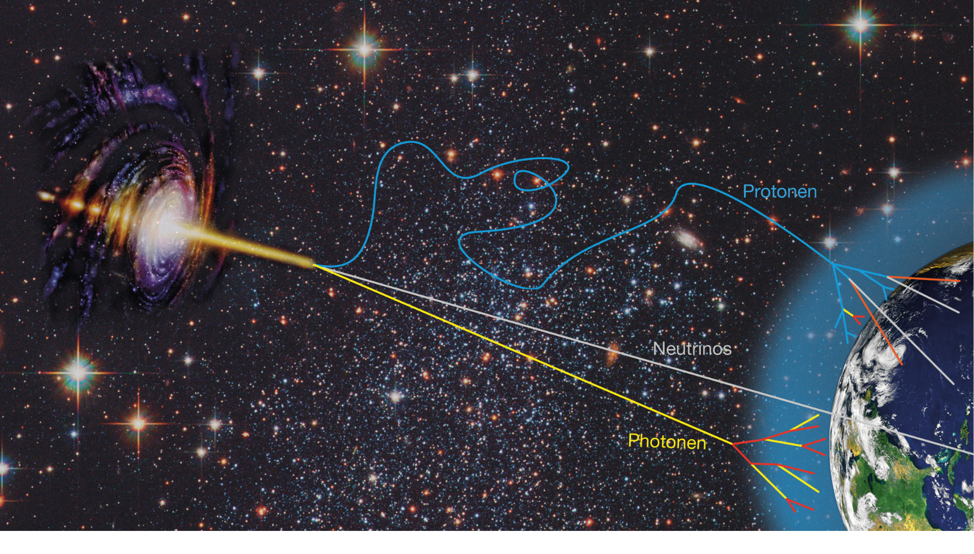
Kosmische Strahlung
Entstehung von Teilchenschauern in der Atmosphäre
aus Kollision von Proton mit Atomkern der Luft entstehen Pionen, Kaonen und Nukleonen
diese wechselwirken weiter oder wandeln sich um und erreichen zu meist Myonen und Neutrinos die Erdoberfläche
Mehr zu Kosmischen Teilchen:
https://www.desy.de/schule/schuelerlabore/standort_zeuthen/kosmische_teilchen/grundlagen/einfuehrung

Slide 18
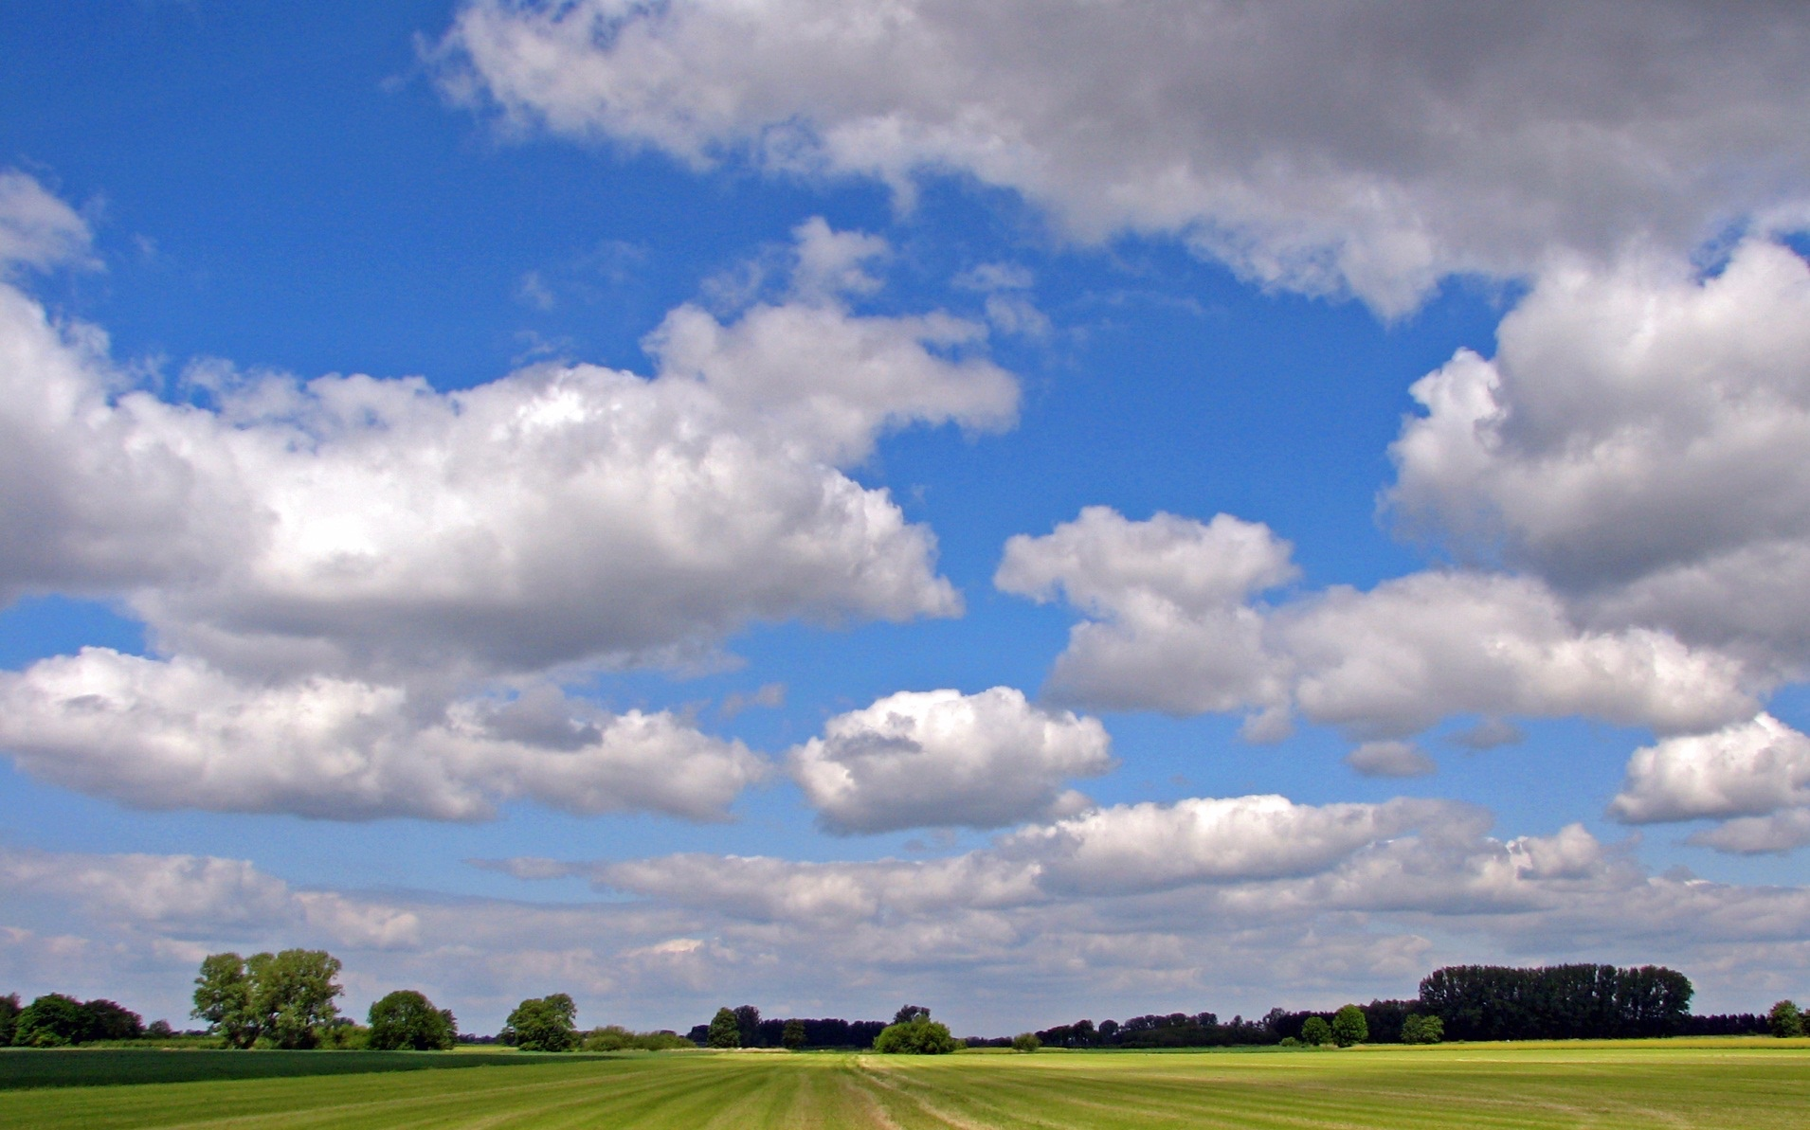
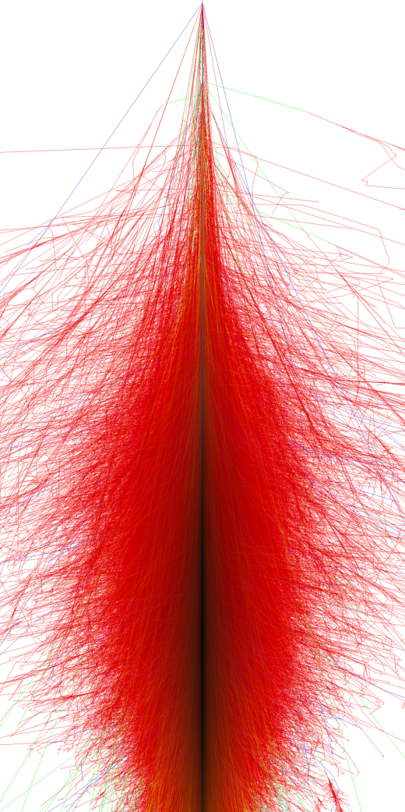
Sekundäre kosmische Strahlung
Proton
ca. 1000 hochenergetischeTeilchen pro Sekunde und Meter² erreichen äußere Erdatmosphäre
bis zu 10¹¹ Sekundärteilchen je Primärteilchen entstehen in Atmosphäre
ca. 1 Teilchen pro Minute und Zentimeter² erreicht Erdboden
Notes:
Besteht aus gel. Teilchen, die Erde aus dem Weltall erreichen
So stammen die Teilchen von der Sonne und von Quellen innerhalb und außerhalb unserer Galaxie.
Wird zwischen prim. und sek. unterschieden
Prim. ist die die auf erdatmosphäre trifft und besteht aus
Sek ensteht infolge der Wechselwirkung der prim. Mit Atomkernen der Luft
Kosmische strahlung erzeugt phänomene, die wir auch beobachten können, wie z.B. Nord-und Südpolarlichter
18

Slide 19
Messung kosmischer Teilchen

Slide 20
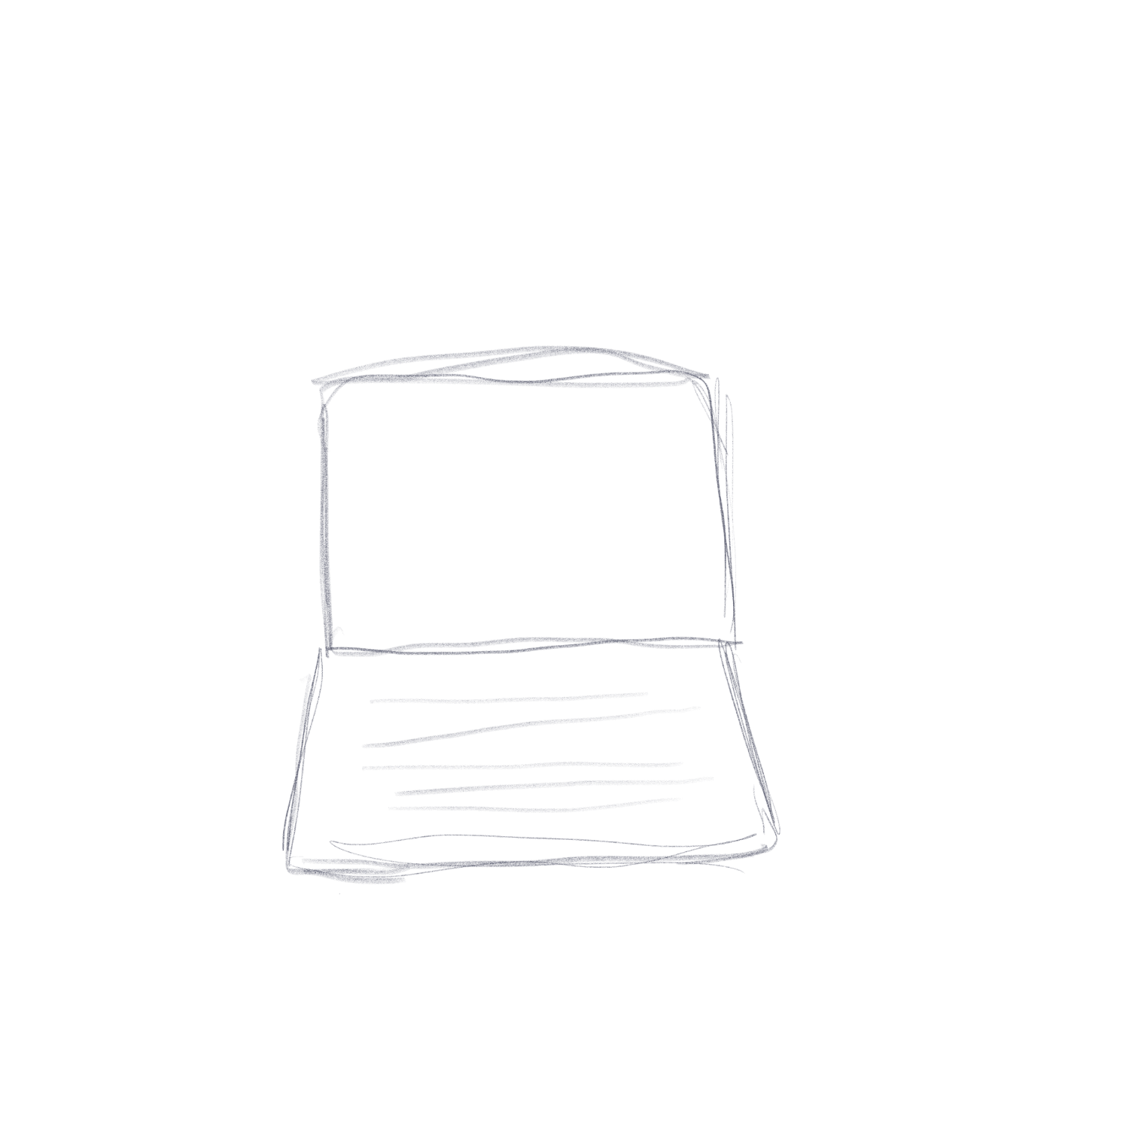
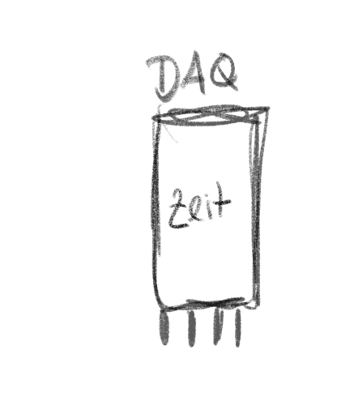
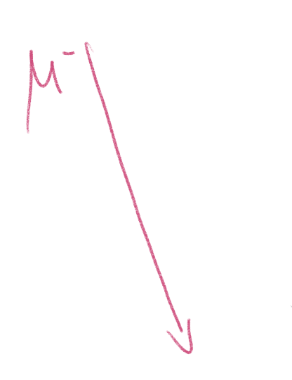
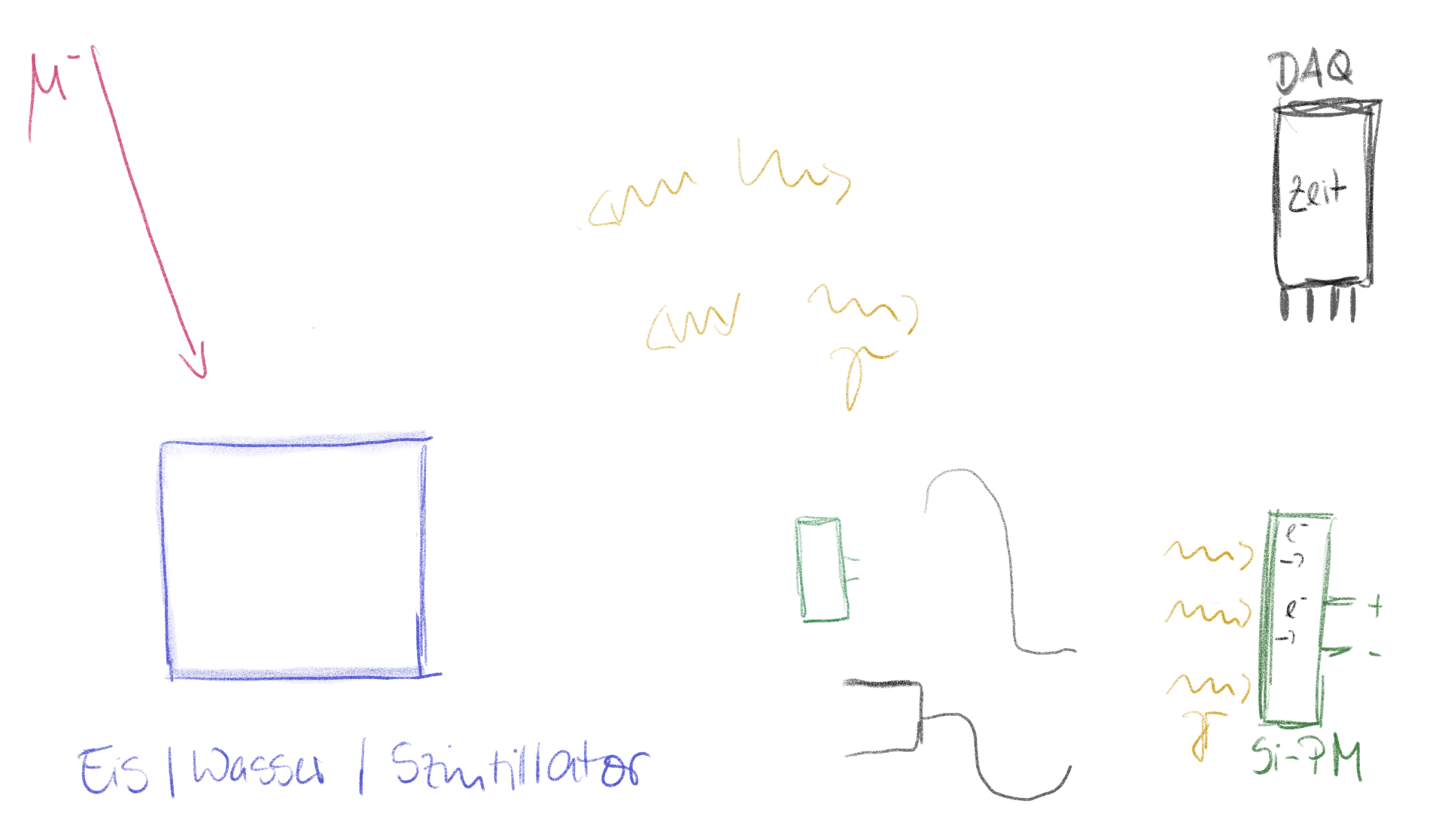
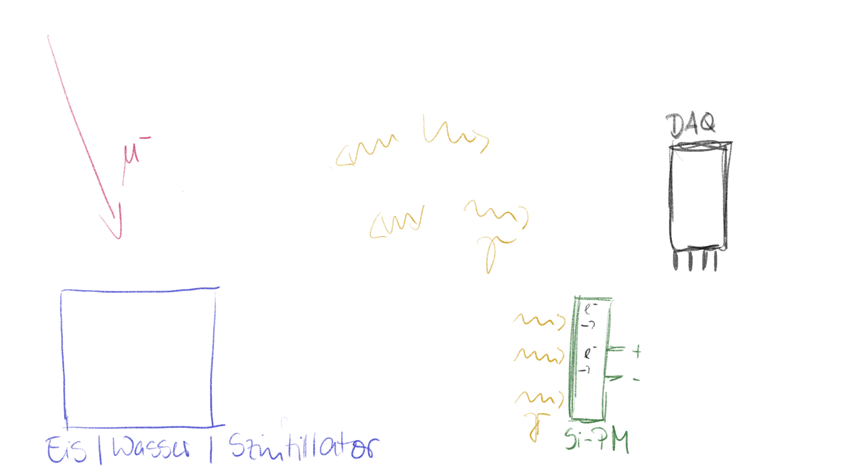

Messung von kosmischer Strahlung
Grundsätzlicher Aufbau eines Astroteilchen-Experimentes
Mehr zu Astroteilchen-Experimenten:
https://www.teilchenwelt.de/angebote/astroteilchen-experimente/

Slide 21
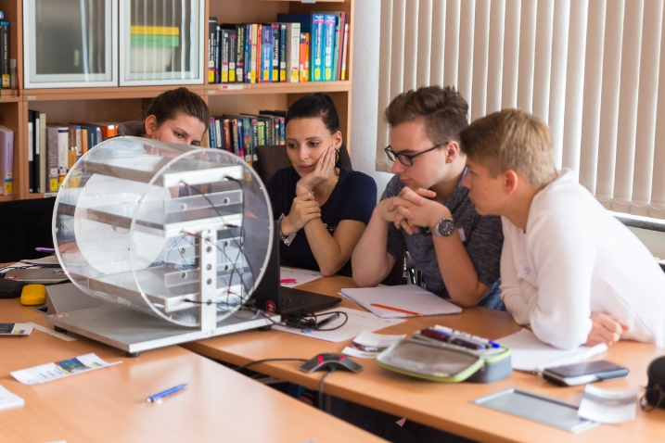
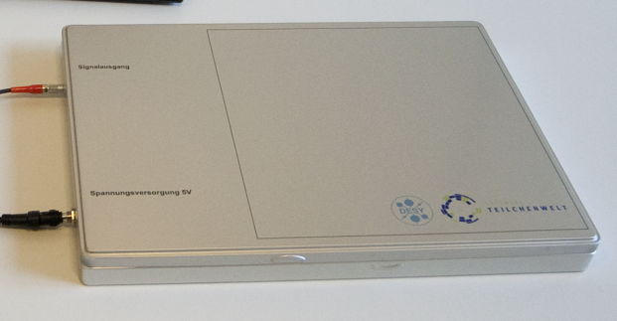
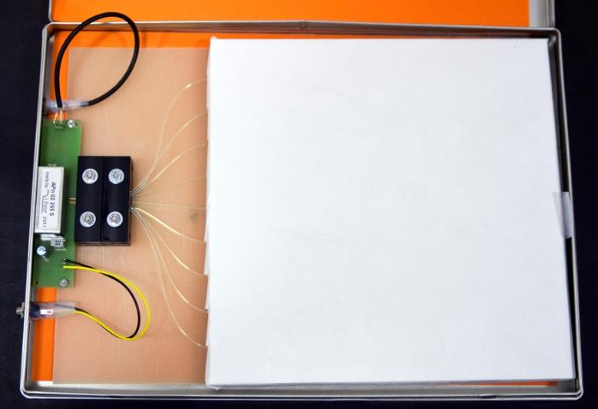
Messung von kosmischer Strahlung
Grundsätzlicher Aufbau eines Astroteilchen-Experimentes
Anknüpfungspunkte Schulunterricht:
  Szintillation: Atome werden durch elektr. geladene Teilchen angeregt,
  Abstrahlung von Licht
  Lichtleitung über Totalreflexion (im Szintillator und Lichtleitfasern)
  Nachweis durch äußeren Photoeffekt im Sensor
CosMO-Detektor von außen und innen

Slide 22
Wie arbeiten Wissenschaftler:innen?

Slide 23
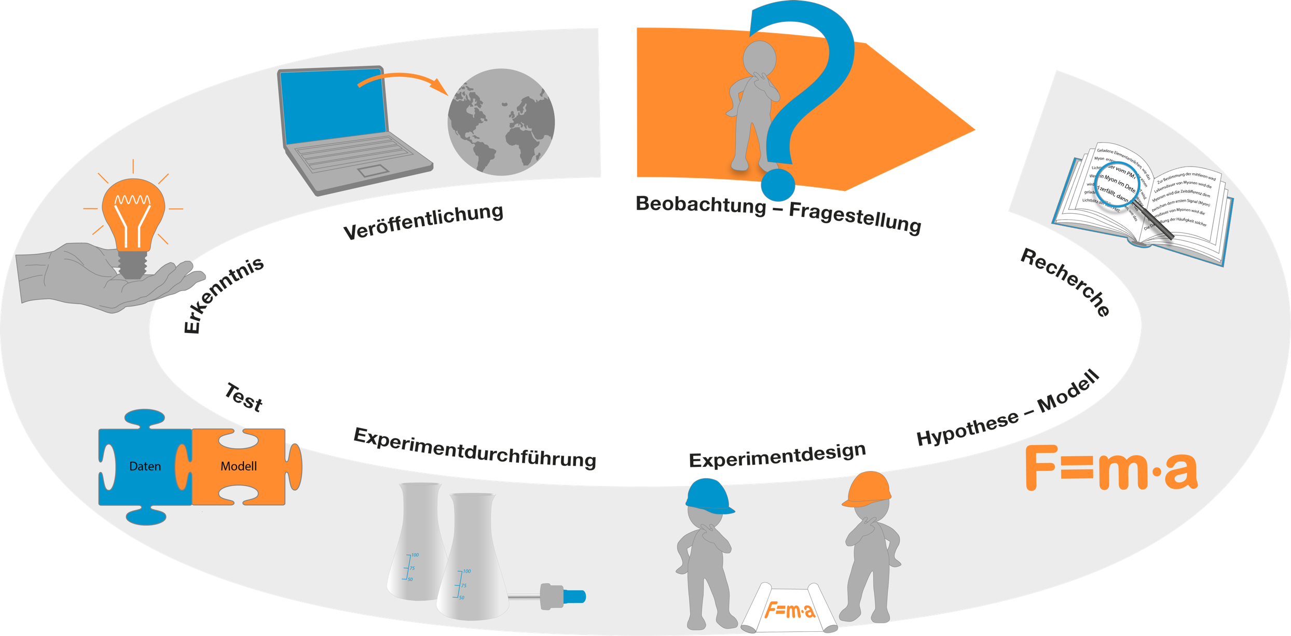
Wissenschaftliche Methodik
Kreislauf der Erkenntnis

Slide 24
Wissenschaftliche Methodik
Kreislauf der Erkenntnis

Slide 25

Instrumente

Slide 26
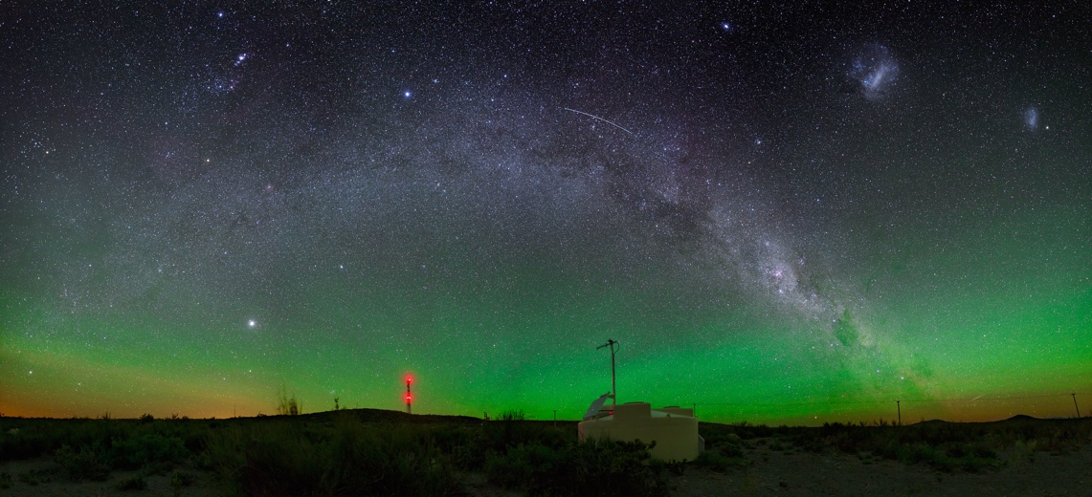
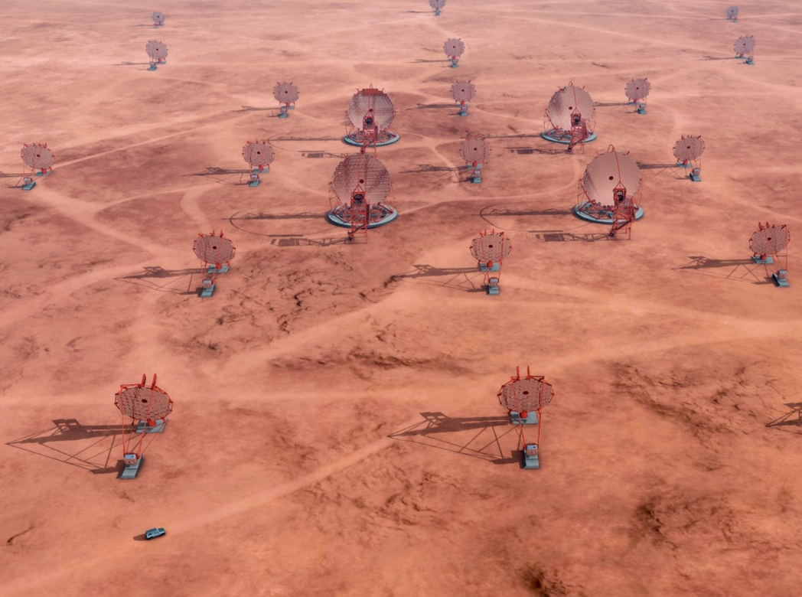
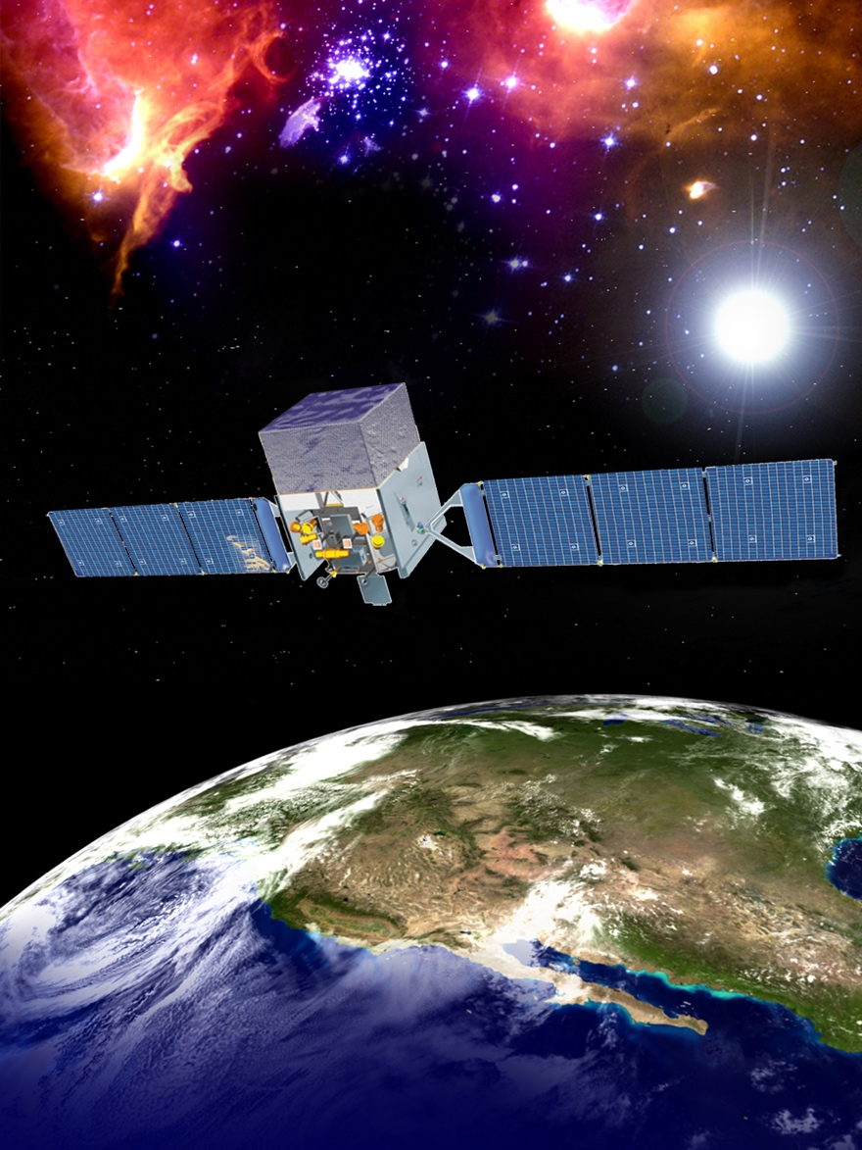
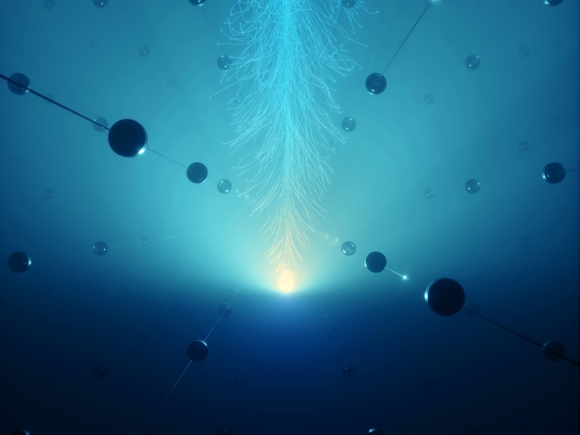
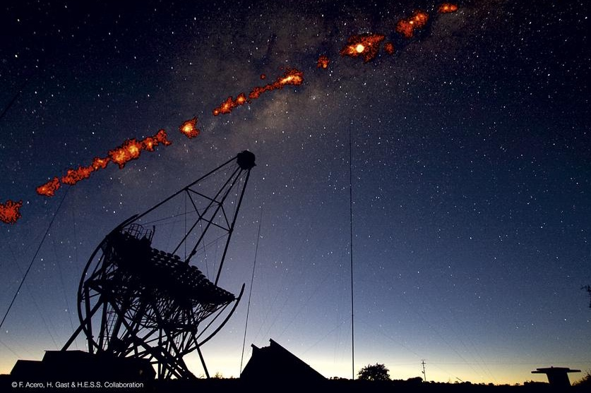
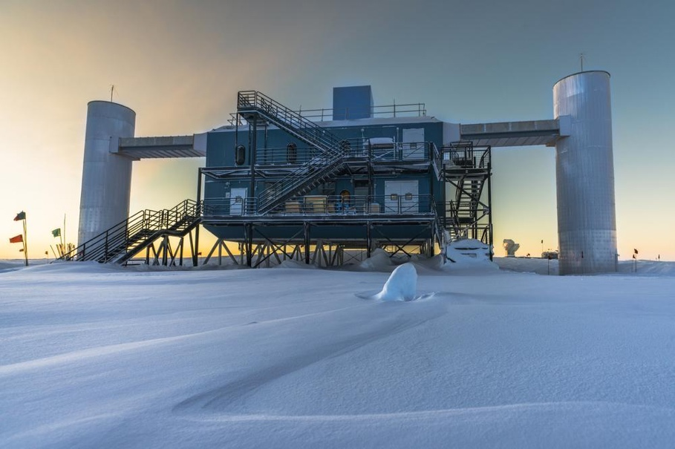
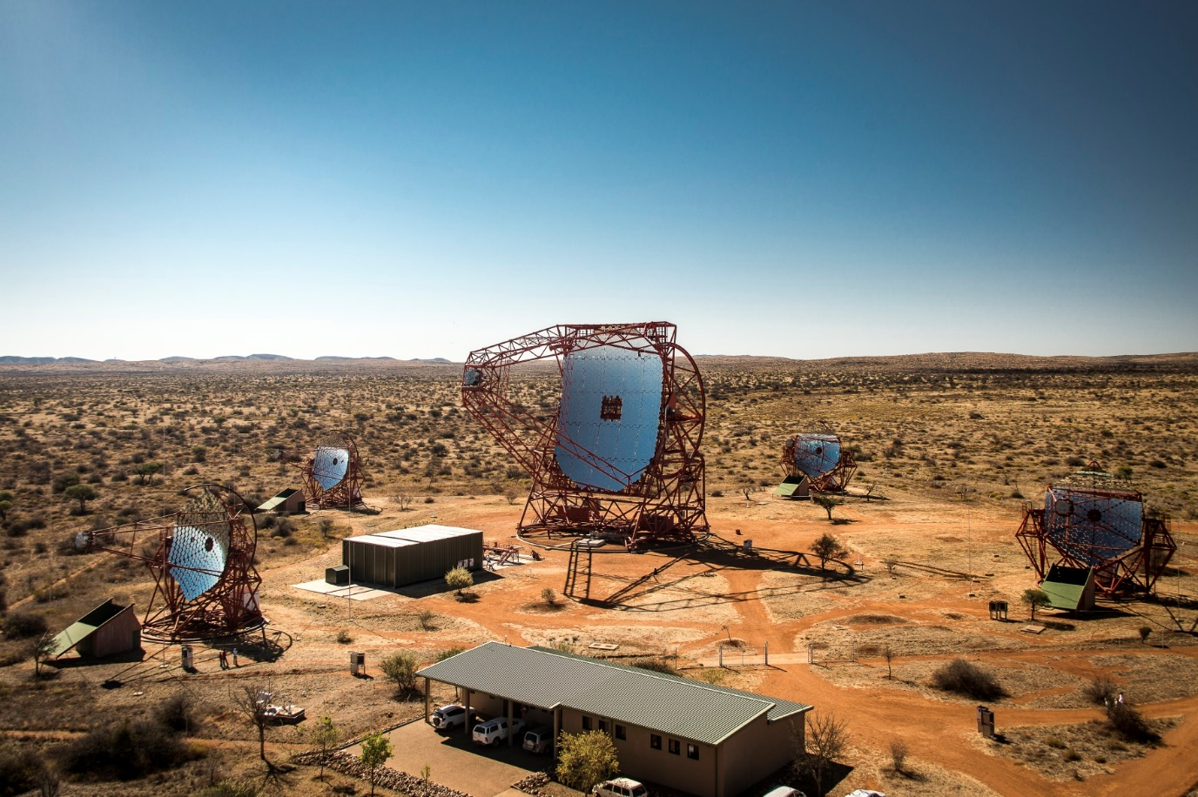
Die Erforschung des Unbekannten
Weltweit verteilte Experimente
CTA – Cherenkov Teleskop Array
(Chile, in Planung)
Pierre Auger Observatorium (Argentinien)
Fermi Gamma-Ray Space Telescope (Weltraum)
© Steven Saffi, University of Adelaide, Australia
© DESY/Milde Science Communication
© NASA
© Christian Föhr/ H.E.S.S. Collaboration, 2012
ICE-Cube Experiment (Antarktis)
H.E.S.S. – High Energy Sterescopic System (Namibia)

Slide 27
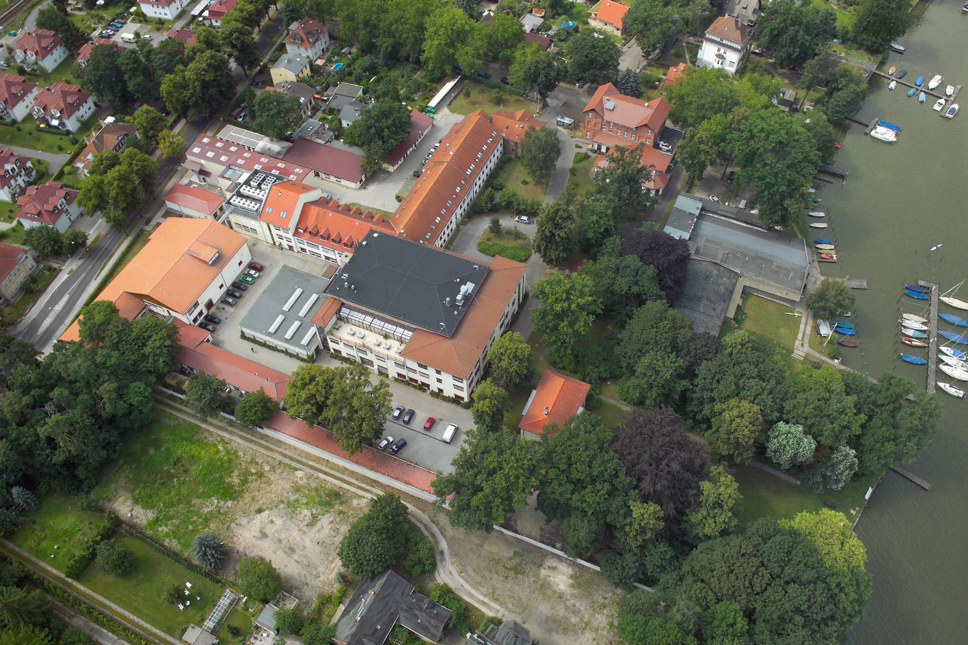
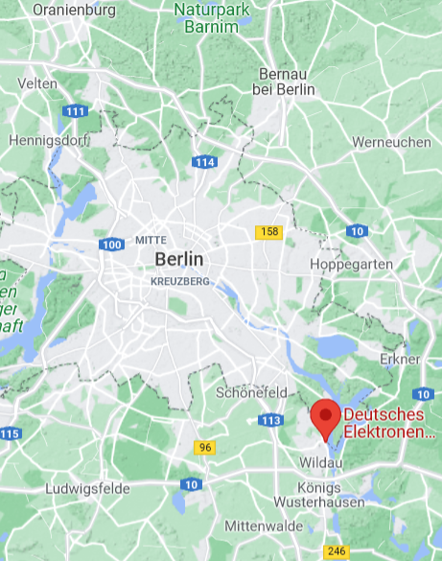
Die Erforschung des Unbekannten
Und noch mehr weltweit verteilte Arbeitsplätze

Slide 28
Beeindruckende Experimente

Slide 29
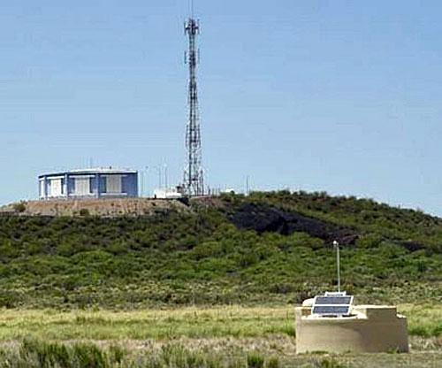
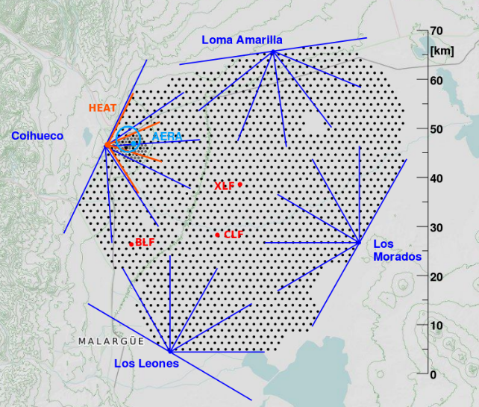
Pierre Auger Observatorium
Versuchsanlage besteht aus
  Oberflächendetektor (1660 Stationen)
  dem Fluoreszenzdetektor (27 Teleskope)
  Radioantennen (150 Antennen)
  Myonen-Detektoren
  Fläche Insgesamt 3000 km²
  Lage: Argentinien, Pampa
(Indirekte) Messung von Protonen
mit Energien von 10¹⁷ eV bis 10²⁰ eV

Slide 30
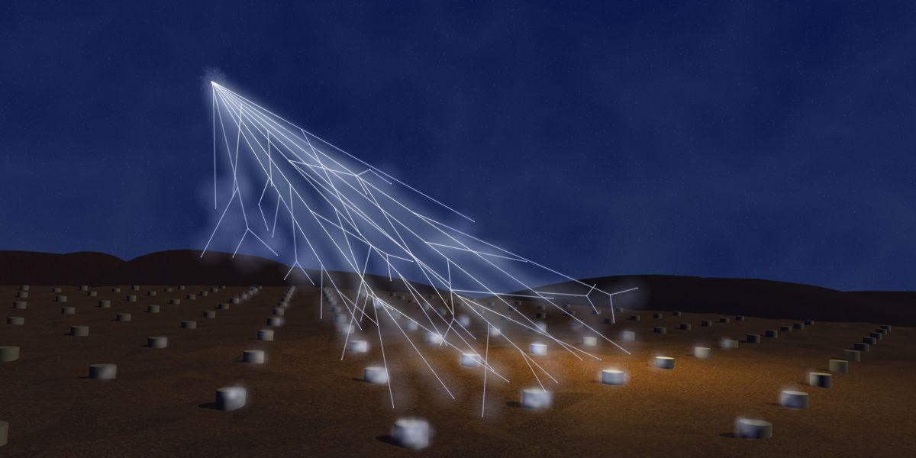
Pierre Auger Observatorium

Slide 31
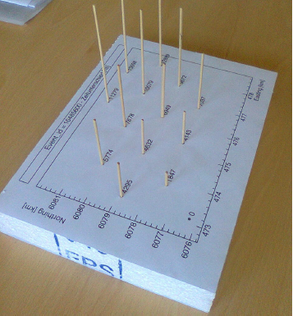
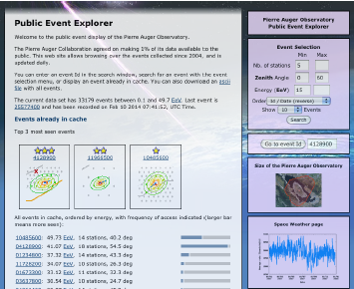
Auger-Masterclasses
Auswertung von online zur Verfügung stehenden Daten unter Nutzung von Microsoft Excel
Selbstbau eines Modells einer Schauerfront (rechts)

Slide 32
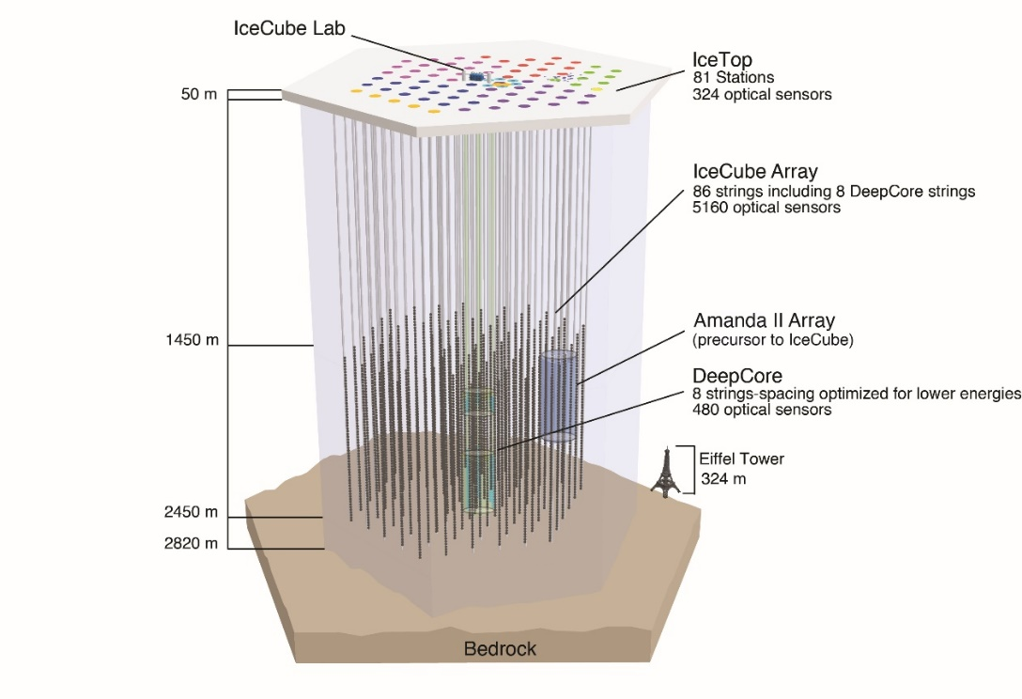
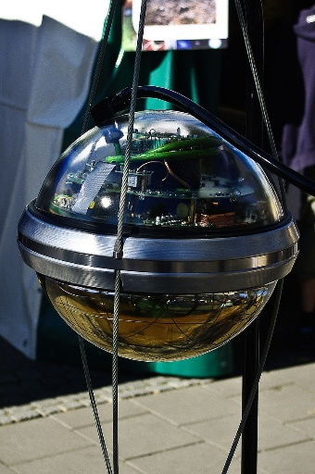
IceCube
Neutrinos Messen am Südpol
Versuchsanlage besteht aus
  insgesamt 5160 Sensoren
  An 86 Kabelsträngen
  In 1450 -2450 Metern tiefe
  Volumen: 1 km³
  Lage: Amundsen-Scott-Südpolstation
  Messung von Neutrinos
  mit Energien von:
  10¹² eV bis 10¹⁴ eV

Slide 33
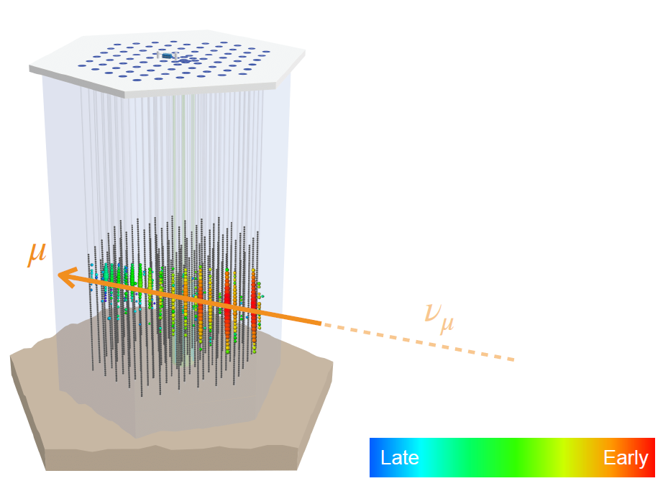
IceCube
Neutrinos Messen am Südpol
Versuchsanlage besteht aus
  insgesamt 5160 Sensoren
  An 86 Kabelsträngen
  In 1450 -2450 Metern tiefe
  Volumen: 1 km³
  Lage: Amundsen-Scott-Südpolstation
  Messung von Neutrinos
  mit Energien von:
  10¹² eV bis 10¹⁴ eV
Abb.: Cristina Lagunas Gualda, https://arxiv.org/abs/1612.05093

Slide 34
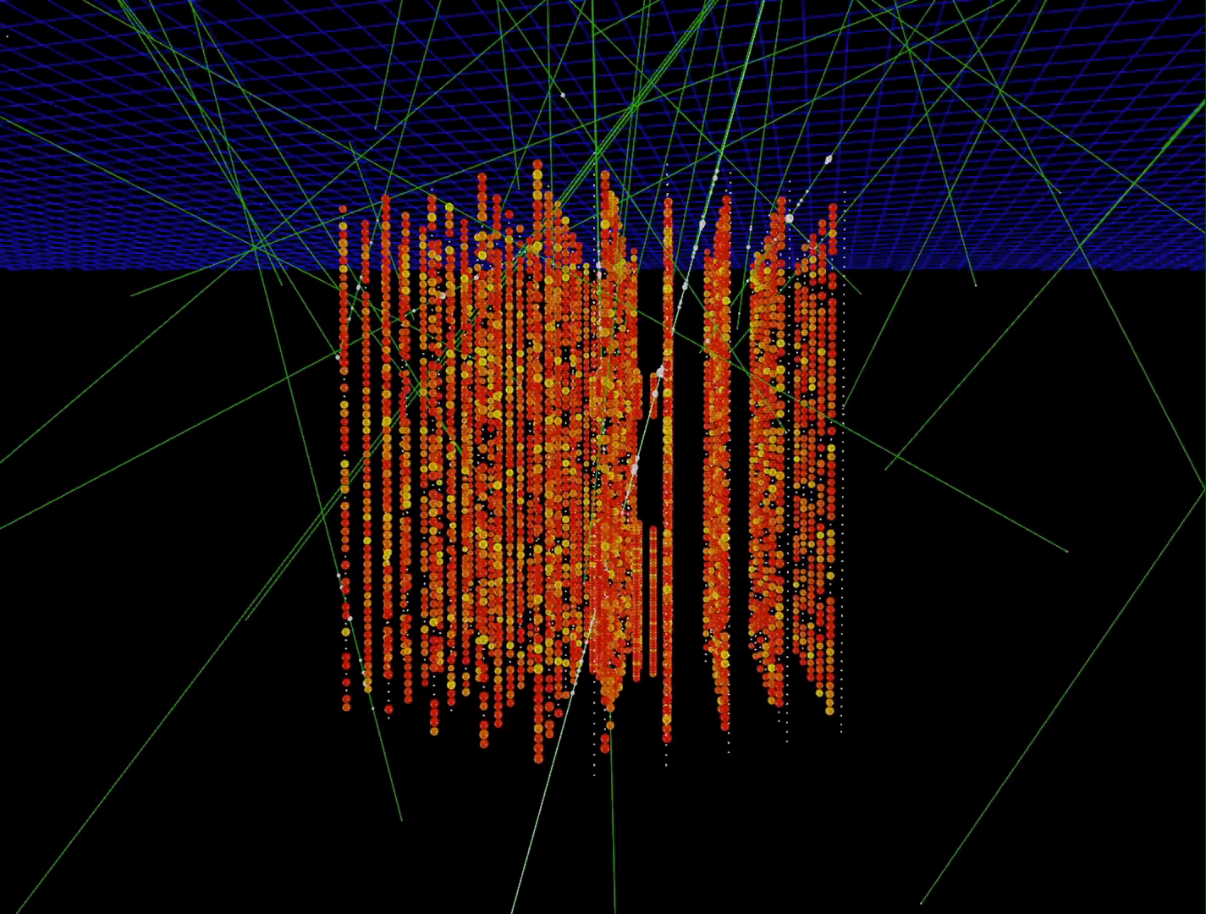
IceCube
0.01 Sekunden Daten (Ungefiltert)
Mehr zu IceCube:
https://icecube.wisc.edu

Slide 35
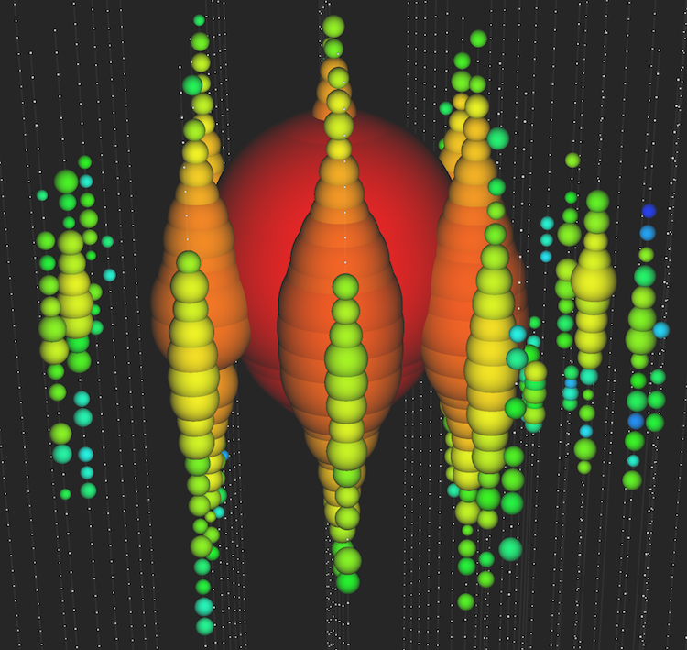
IceCube
Ein Ereignis

Slide 36
IceCube
Abb.: Cristina Lagunas Gualda, https://arxiv.org/abs/1612.05093

Slide 37
Wissenschaftlich arbeiten
Von der Fragestellung zur Veröffentlichung

Slide 38
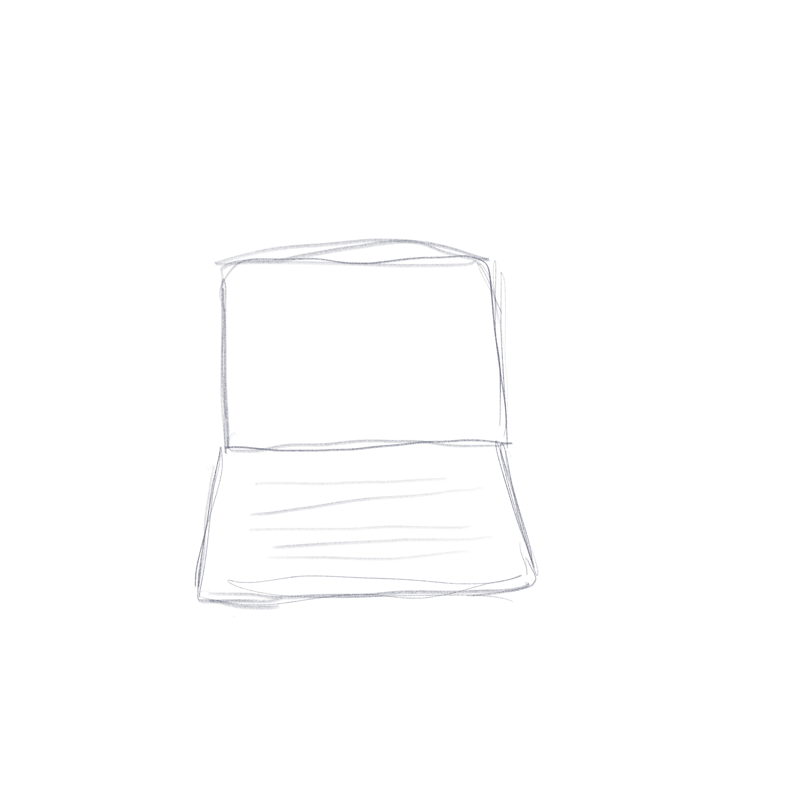
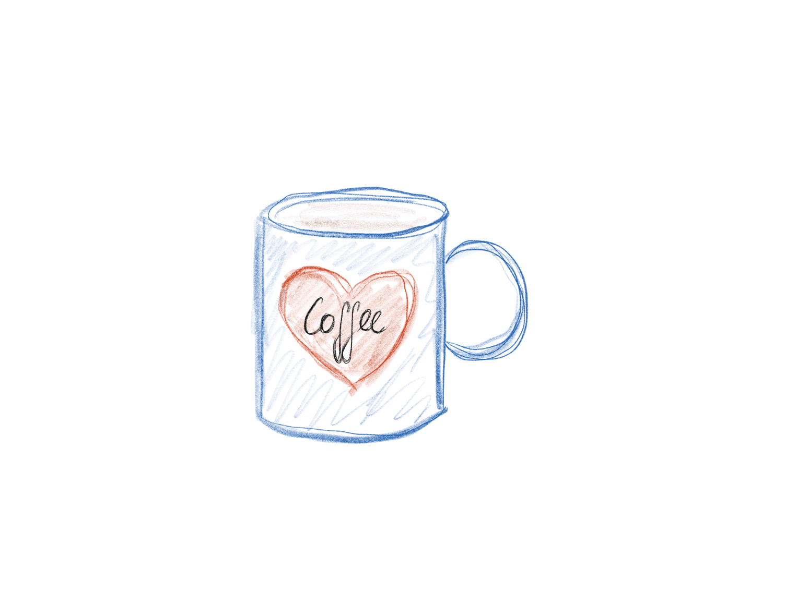
Datenauswertung
Viel Arbeit am Computer
Programmierkenntnisse sind erforderlich: Python und C++
Die Datenstruktur muss verstanden werden
Man muss ich in Teams beraten und austauschen
Die Datenanalyse und der dazugehörige Code müssen gut dokumentieren werden, damit auch andere damit arbeiten können

Slide 39
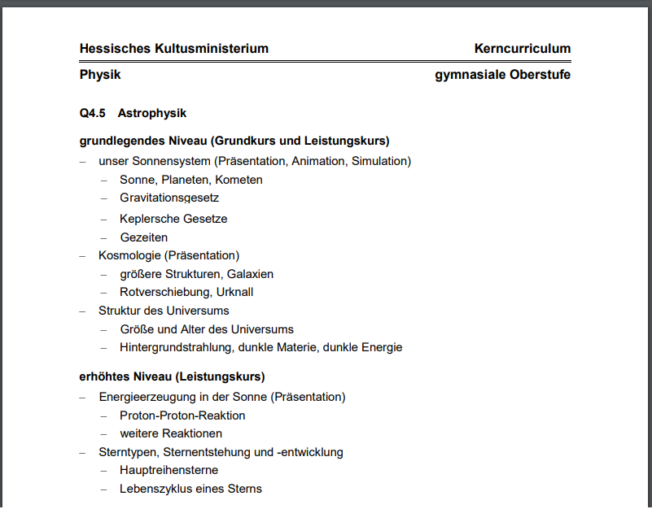
Anknüpfungspunkte an Curriculumsinhalte

Slide 40
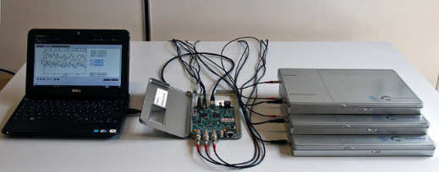
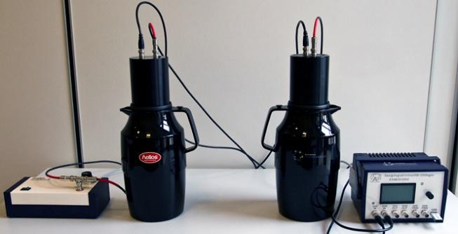

Anknüpfungspunkte an Curriculumsinhalte
„Myonenzerfall“
Mögliches Realexperimente: CosMO-Detektoren und Kamiokannen von Netzwerk Teilchenwelt
  zur Ausleihe nach vorheriger Fortbildung
  geeignet für kleinere Gruppen in allen Programmstufen
  verschiedene Messungen
  (Winkel, Lebensdauer, Abschirmung)

Slide 41
Aktualität und Interesse
Multimessenger-Astronomie
Inder Vergangenheit war die Higgs-Suche und -Entdeckung öffentlichkeitswirksam und hat Interesse bei Jugendlichen und der Gesellschaft erzeugt.
In jüngster Vergangenheit waren es eher astrophysikalische Themen: Gravitationswellen, Multimessenger-Astronomie, „Foto“ vom schwarzen Loch.
Gerade in der Multimessenger-Astronomie sind in der Zukunft bahnbrechende Beobachtungen zu erwarten.
Studium eines kosmischen Objektes durch verschiedene kosmische Boten und durch Wissenschaftler:innen aus unterschiedlichen Disziplinen der Astronomie wie Astrophysik, Kosmologie und Astroteilchenphysik.

Slide 42
Aktualität und Interesse
Multimessenger-Astronomie
Interesse von Jugendlichen an astrophysikalischen Themen und offenen Fragen ist hoch.
(z. B. ROSE-Studie, siehe auch Elster, D. (2007). In welchen Kontexten sind naturwissenschaftliche Inhalte für Jugendliche interessant. Plus Lucis, 3(2007), 2-8.)
→ Astroteilchenphysikalische Forschung ist also ein guter Kontext für den Schulunterricht

Slide 43


Slide 44
Ohne Programmierkenntnisse und trotzdem mit
den meisten essenziellen
Möglichkeiten zur Datenanalyse

Slide 45
Aber auch programmier-begeisterte Schüler:innen kommen auf Ihre Kosten, z. B. bei der Weiterentwicklung von Cosmic@Web

Slide 46

Was ist Cosmic@Web?

Slide 47








Polarstern
Neumayer III Station
LiDO
CosMO-Mühle
Cosmic@Web
Kosmische Teilchen messen
Experimentelle Daten zur Untersuchung von kosmischen Teilchen, u. a.:
Lebensdauer von Myonen
Abhängigkeiten der Myonenrate von unterschiedlichen Faktoren

Slide 48




Unterstützendes Unterrichtsmaterial
Netzwerk Teilchenwelt, Band 3: Kosmische Strahlung
32 Seiten
Fokus: Untersuchung von Myonen
Hintergrundinfos für Lehrkräfte
Fachtext für Schüler/innen
Aktivitäten, Aufgaben und Lösungen
https://www.teilchenwelt.de/material/band3/
Notes:
Band 3 „Kosmische Strahlung“ bietet Einblicke in das faszinierende Forschungsfeld der Astroteilchenphysik. Dabei steht die experimentelle Untersuchung von kosmischen Teilchen am Beispiel der Myonen im Vordergrund. Lehrkräfte erhalten in dem 32-seitigen Heft Hintergrundinformationen sowie Ideen und Anregungen, wie sich das Thema in den Unterricht einbinden lässt. Außerdem enthält die Broschüre Fachtexte und Experimente für Schüler/innen, die durchentsprechende Aufgaben und Lösungen sowie einem Überblick an weiterführenden Materialien zum Thema ergänzt werden.
48

Slide 49

Anknüpfungspunkte an Curriculumsinhalte
Mit CoSMO-Detektoren aufgenommene Daten
sind auch in Cosmic@Web zugänglich.
Hier aber insbesondere zur Bestimmung der Abhängigkeit
der Myonenrate vom Einfallswinkel.
Bezug zu:
Wechselwirkung kosmischer Strahlung mit Materie
Anwendung: „Röntgen mit Myonen“

Slide 50

Anknüpfungspunkte an Curriculumsinhalte
„Myonenzerfall“
Zur Bestimmung der Lebensdauer von Myonen
dient in Cosmic@Web das LiDO-Experimient.
(Liquid Scintillation Muon Decay Observer)
Bezug zu:
Spezielle Relativitätstheorie (Zeitdilatation)
Zerfallsgesetz
Regressionsanalyse

Slide 51

Cosmic@Web
cosmicatweb.desy.de
Tools zur Online-Analyse
Datensätze verschiedener Experimente die Kosmische Strahlung 24h|7d messen
Freies, wissenschaftliches Arbeiten für Jugendliche

Slide 52
Myonenmessung auf der Polarstern
Erste Schritte in Cosmic@Web

Slide 53

Aufgabe
Tutorial
Öffnet die Webseite cosmicatweb.desy.de mit Mozilla Firefox oder Google Chrome.
Führt individuell oder paarweise das Tutorial aus.
I

Slide 54

Aufgabe
Tutorial
Öffnet die Webseite cosmicatweb.desy.de mit Mozilla Firefox oder Google Chrome.
Führt individuell das Tutorial aus.
Diskutiert in Partnerarbeit darüber, was im Diagramm dargestellt ist und wie das Diagramm interpretiert werden kann.
Notiert Fragen zur Darstellung.
Zeit 15 Minuten
Formuliert eine Hypothese, wie ein interessanter Aspekt der Datenverteilung erklärt werden könnte.

Slide 55


Diagramm aus dem Tutorial
Daten der Polarstern: Myonenrate (Anzahl pro Stunde) in Abhängigkeit des Messzeitpunktes

Slide 56


Daten der Polarstern
Aufenthaltsort der Polarstern, Zeit bzw. Myonenrate als z-Achse

Slide 57
Aufgabenstellung Cosmo-Mühle
Myonen bei DESY in Zeuthen
Infmormiert euch in der „Dokumentation“ unter dem Punkt „Experimente“ über den Versuchsaufbau der CosMO-Mühle
Versucht in Cosmic@Web die Auswertung der Daten analog zu eurer eigenen Myonenmessung durchzuführen. Wählte dafür einen beliebigen verfügbaren Datensatz.
Entscheidet, welche Variablen ihr verwenden wollt und welcher Diagrammtyp geeignet sein könnte.
Interpretiert die dargestellten Daten.

Slide 58
Beispiele für Einsatzmöglichkeiten von C@W in der Schule
Gemeinsame Hypothesengenerierung und Überprüfung im Unterrichtsgespräch und Kleingruppen analog zum Vorgehen heute
Auswertung und Vergleich verschiedener Datensätze eines Experiments durch verschiedenen Gruppen
Bearbeitung gleicher Fragestellungen mit Daten unterschiedlicher Experimente und anschließender Vergleich
Umfassende Auseinandersetzung mit einer oder mehreren Fragestellungen durch einzelne Schüler:innen
→ Unterrichtsvortrag, Besondere Lernleistung, Jugend Forscht Arbeit

Slide 59
Beispiel-Diagramm
als Inspiration
unter Session-IDs

Slide 60


Astroteilchen-Projekte
Standorte sind über
unsere Website zu finden
Band 3 dient als
Ergänzung & Basis

Slide 61

Selbstbau von Nebelkammern

Slide 62


Nebelkammersets zum Ausleihen
Jedes Set beinhaltet Material für den Bau von 10 Nebelkammern:
Anleitung mit Kopiervorlagen, Hintergrundwissen, weiterführenden Links

Slide 63

Funktionsweise Nebelkammer
Alkohol verdampft bei Raumtemperatur bis zur Sättigung des Volumens
Alkoholdampf sinkt aufgrund Gravitation nach unten und kühlt dabei ab
Oberhalb der Metallplatte geht der Alkoholdampf in einen übersättigten Zustand über
Geladene Teilchen ionisieren Atome und erzeugen Kondensationskeime im übersättigten Medium an diesen kondensieren Alkoholmoleküle zu Tröpfchen
~ +20°C
Alkoholgetränkter Filz
Temperatur
Übersättigte Schicht
Trockeneis
~ -78°C

Slide 64
Experimentieren mit einer Nebelkammer
Spuren filmen
Spuren zählen
Spuren erzeugen
Spuren beobachten
~ +20°C
Spuren identifizieren
Alkoholgetränkter Filz
Temperatur
Übersättigte Schicht
Trockeneis
~ -78°C

Slide 65




Experimentieren mit einer Nebelkammer
Identifikation von Teilchenspuren
Dicke, kurze Spuren
  α-Teilchen (Helium-Kern)
  aus Zerfall von Radon
Dünne, krumme Spuren
  niederenergetische Elektronen
  oder Positronen
  aus β-Strahlung oder kosmischen
  Strahlung
Dünne, lange, gerade Spuren
  hochenergetische e+, e- oder
  Myonen aus kosmischen
  Strahlung

Slide 66

International Cosmic Day
eintägige Veranstaltung, einmal im Jahr
Ziel: Jugendliche arbeiten wie Wissenschaftler:innen in einer internationalen Kollaboration zusammen
organisiert von DESY in Zusammenarbeit mit Netzwerk Teilchenwelt, IPPOG, QuarkNet, Fermilab und nationalen Partnern
http://icd.desy.de
Notes:
Groups of scientists, teachers, and students meet for one day to learn about cosmic rays and perform an experiment with atmospheric muons.
66

Slide 67

Arikel zu Cosmic@Web
Inkl. Beschreibung einer Lehrkraft zu den Erfahrungen im Unterricht
https://www.friedrich-verlag.de/physik/unterricht-physik-digital/teilchenphysik-4905
https://www.friedrich-verlag.de/physik/astrophysik-relativitaetstheorie/cosmicweb-7483

Slide 68


Feedback von Jugendlichen
Zu einem ähnlichen Cosmic@Web Workshop

Slide 69

Feedback von Jugendlichen
Zu einem ähnlichen Cosmic@Web Workshop

Slide 70




Vielen Dank!
PROJEKTLEITUNG
PARTNER
SCHIRMHERRSCHAFT
Carolin Schwerdt
Schülerlabor physik.begreifen | Netzwerk Teilchenwelt
carolin.schwerdt@desy.de
Telefon: +49 33762 7-7264
Philipp Lindenau
Technische Universität Dresden | Netzwerk Teilchenwelt
philipp.lindenau@tu-dresden.de
FÖRDERER

